Slide 1
Методы расчета Гессиана, ММО и колебательных уровней
От К. Никулина

Slide 2
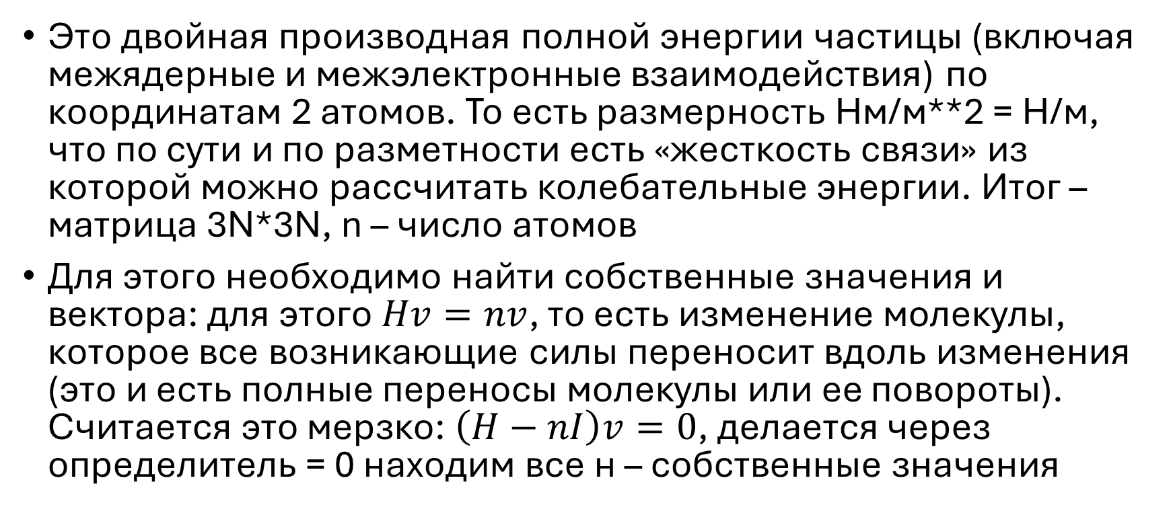
Гессиан, теоретическая основа
Это двойная производная полной энергии частицы (включая межядерные и межэлектронные взаимодействия) по координатам 2 атомов. То есть размерность Нм/м**2 = Н/м, что по сути и по разметности есть «жесткость связи» из которой можно рассчитать колебательные энергии. Итог – матрица 3N*3N, n – число атомов
Для этого необходимо найти собственные значения и вектора: для этого $Hv=nv$, то есть изменение молекулы, которое все возникающие силы переносит вдоль изменения (это и есть полные переносы молекулы или ее повороты). Считается это мерзко: $\left(H−nI\right)v=0$, делается через определитель = 0 находим все н – собственные значения

Slide 3
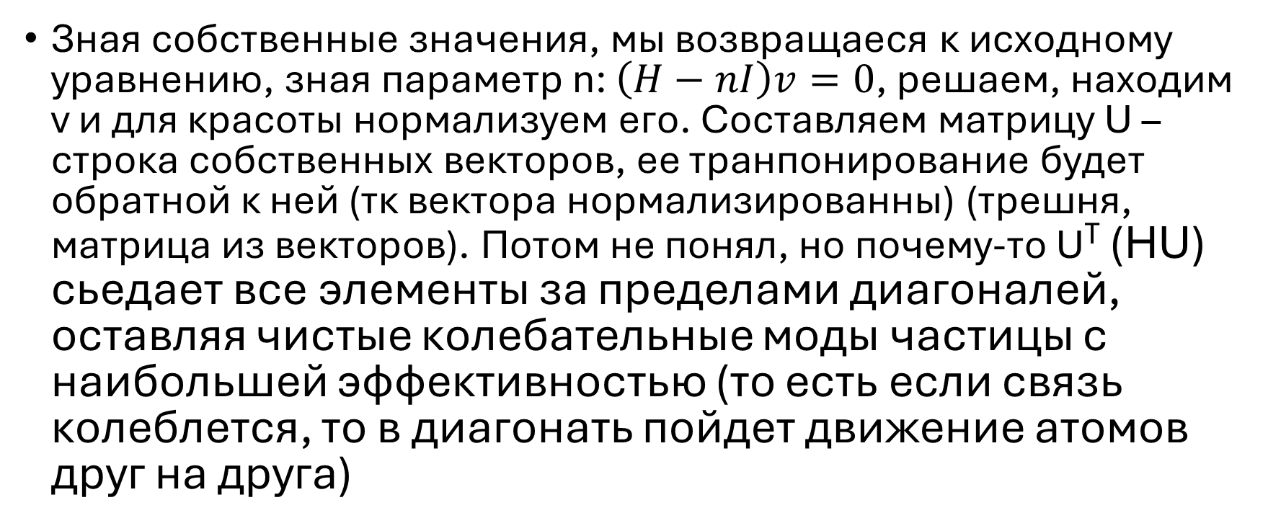
Гессиан, собственные вектора и диагонализация
Зная собственные значения, мы возвращаеся к исходному уравнению, зная параметр n: $\left(H−nI\right)v=0$, решаем, находим v и для красоты нормализуем его. Составляем матрицу U – строка собственных векторов, ее транпонирование будет обратной к ней (тк вектора нормализированны) (трешня, матрица из векторов). Потом не понял, но почему-то U^{T} (HU) сьедает все элементы за пределами диагоналей, оставляя чистые колебательные моды частицы с наибольшей эффективностью (то есть если связь колеблется, то в диагонать пойдет движение атомов друг на друга)

Slide 4
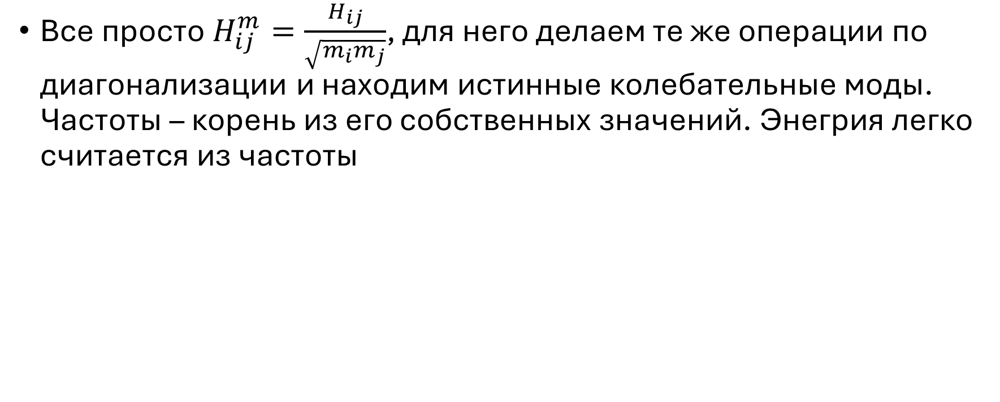
Масс-взвешенный гессиан
Все просто $H_{ij}^{m}=\frac{H_{ij}}{\sqrt{m_{i}m_{j}}}$, для него делаем те же операции по диагонализации и находим истинные колебательные моды. Частоты – корень из его собственных значений. Энегрия легко считается из частоты

Slide 5
Методы расчета колебательных мод ORCA
AnFreq – обычный, быстрый, работает только с функцией энергии от Hartree-Rock и DFT, считает гессиан аналитически
NumFreq – численные методы рассчета гессиана, работает с любым исходным методом, медленнее и чуть менее точный
Hybrid Hess Partial Hess – приближенные не подходят, нужны моды всей молекулы
Не гармонические подходы:
VPT2 – наиболее точный, работает с резонансами и обертонами, может сломаться от особых резонансов. Не знаю, насколько он вообще необходим
NEARIR – упрощенный метод, как видно из названия нужен для приближенного поиска ближних ИК-спектров, тоже под вопросом

Slide 6
Функция энергии частицы
DFT – классика, работает с Freq, но для больших молекул может оказаться очень долгим
DF-DFT – быстрее, тоже работает с Freq
Остальные страшные и сложные, надеюсь этих двух мне хватит

Slide 7
Оптимизация геометрии
В методе перед расчетом дописывем opt, тогда при расчетах он сам будет выбирать вариант в минимуме энергии
anOpt – для численного приближения (вроде у DFT аналитическое)

Slide 8
Расчеты для возбужденного состояния
Используется EDS (не смотрел, пока разбираюсь с основным состоянием)

Slide 9
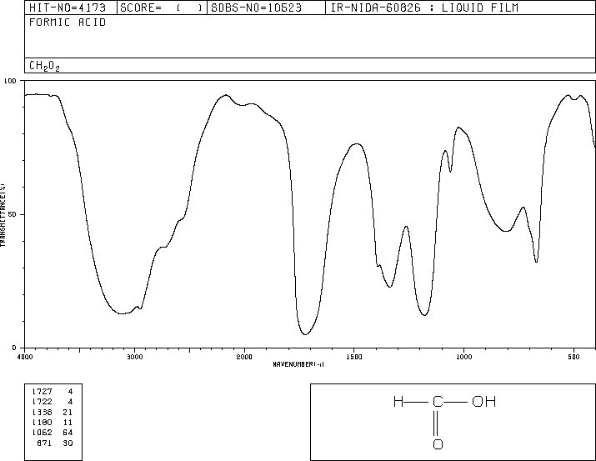
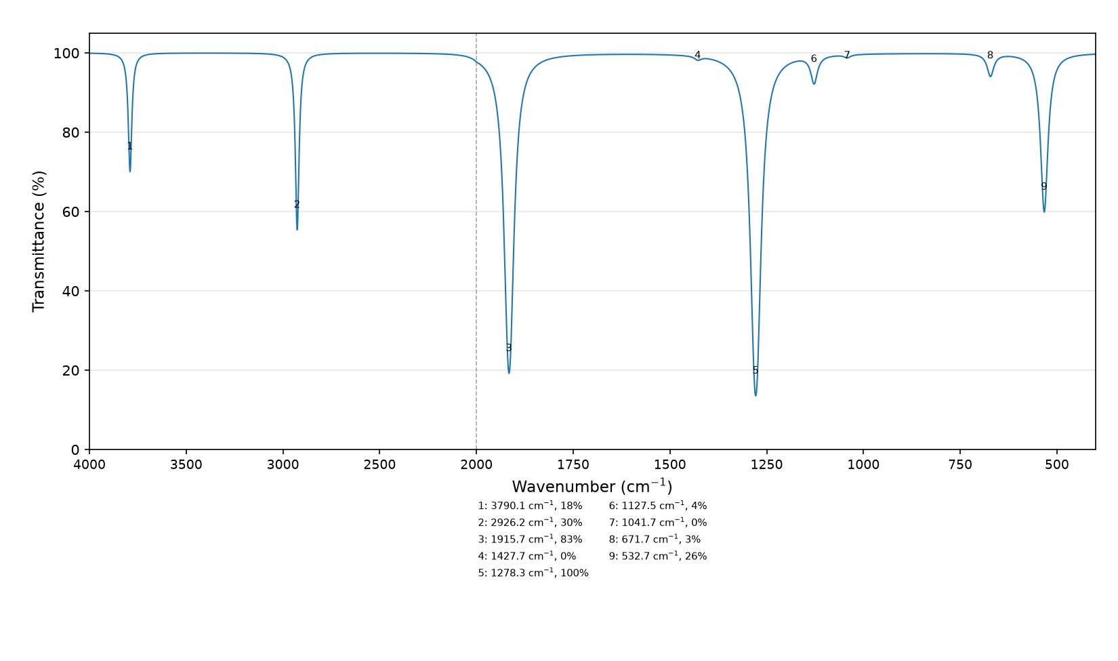
Эксперименты с ORCA, CH2O2
Муравьиная кислота как относительно простая органическая молекула. Использовал ! B3LYP def2-SVP Opt Freq (это заняло 2 минуты, мне страшно). Навайбкодил прогу, которая читает спектр и рисует только пики (уширение чисто косметическое). Попал в множество пиков, но смущает пик 4(поч такой мелкий) и 1(откуда он тут вообще). Возможно это все межмолекулярные взаимодействия

Slide 10
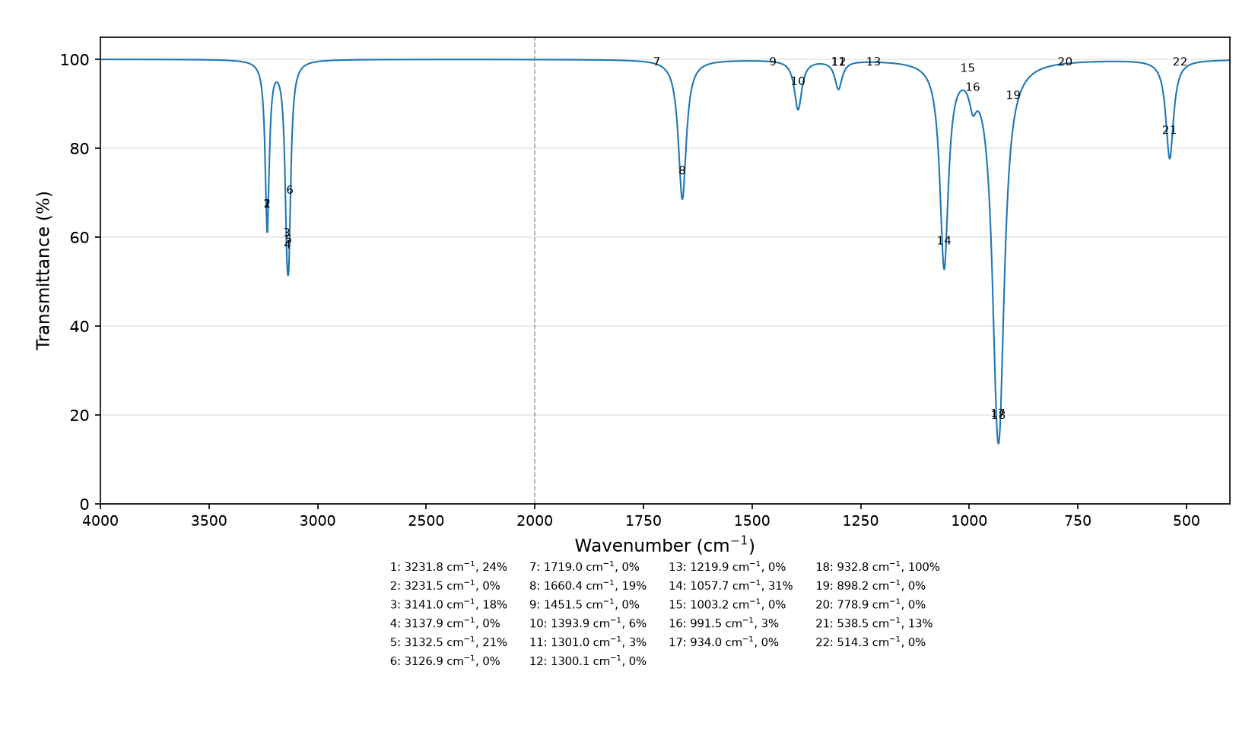
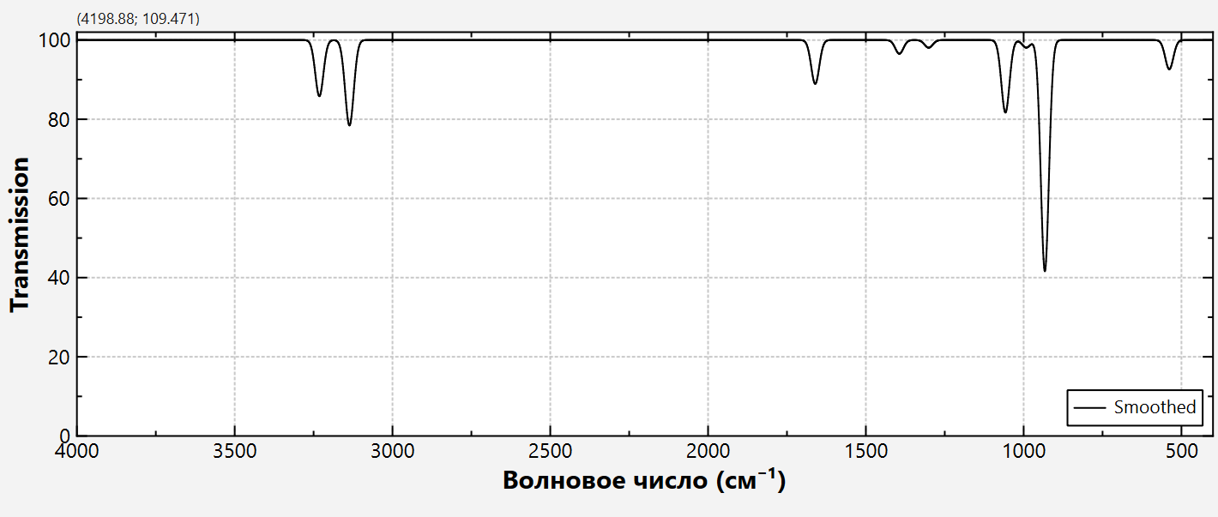
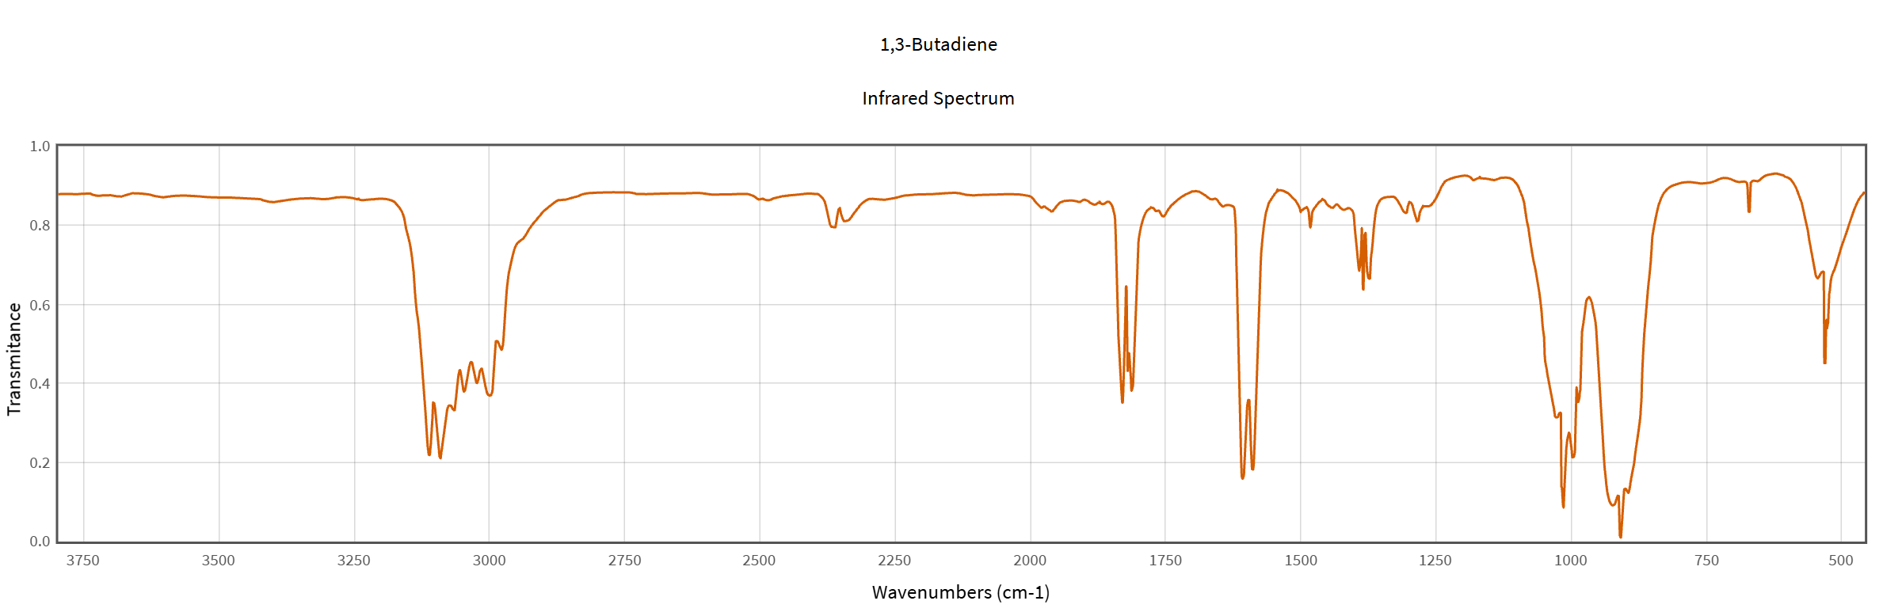
Бута-1,3-диен, ИК
Авогадро нарисовал фигню (терминальные водороды торчали вверх). Метод расчета тот же (считал 10 минут). Выцепил молекулярные орбитали (orca_2mkl … -molden) и отрисовал их в Avogadro. Для молекул со слабыми межмолекулярными взаимодействиями спектр построен достаточно точно. Хотя смущают слипшиеся 3, 4, 6 пики (наверно они рассредоточенее). Полное отсутствие пиков 2400 и 1850

Slide 11
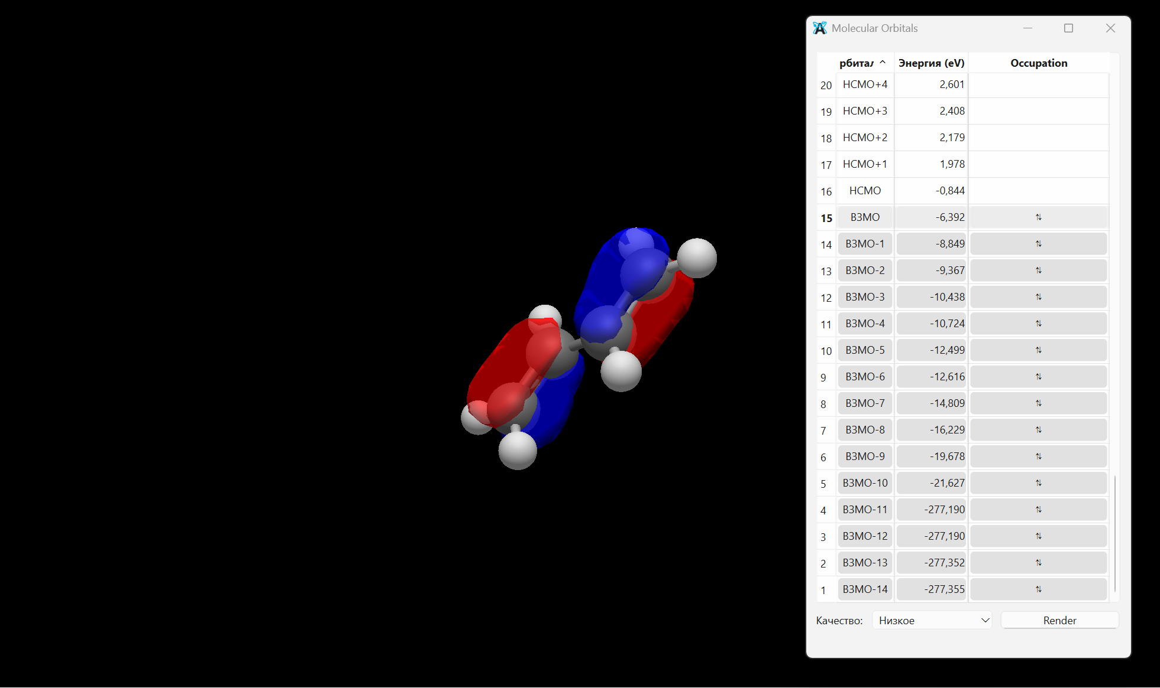
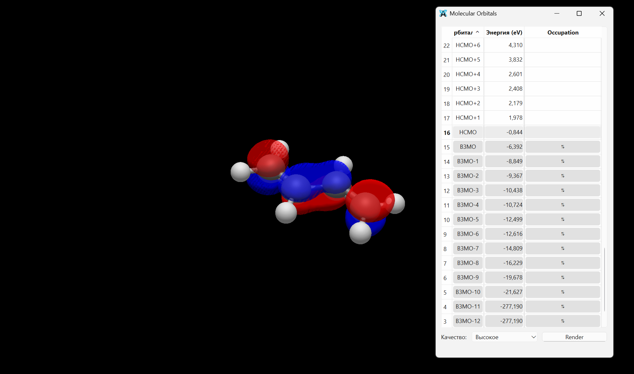
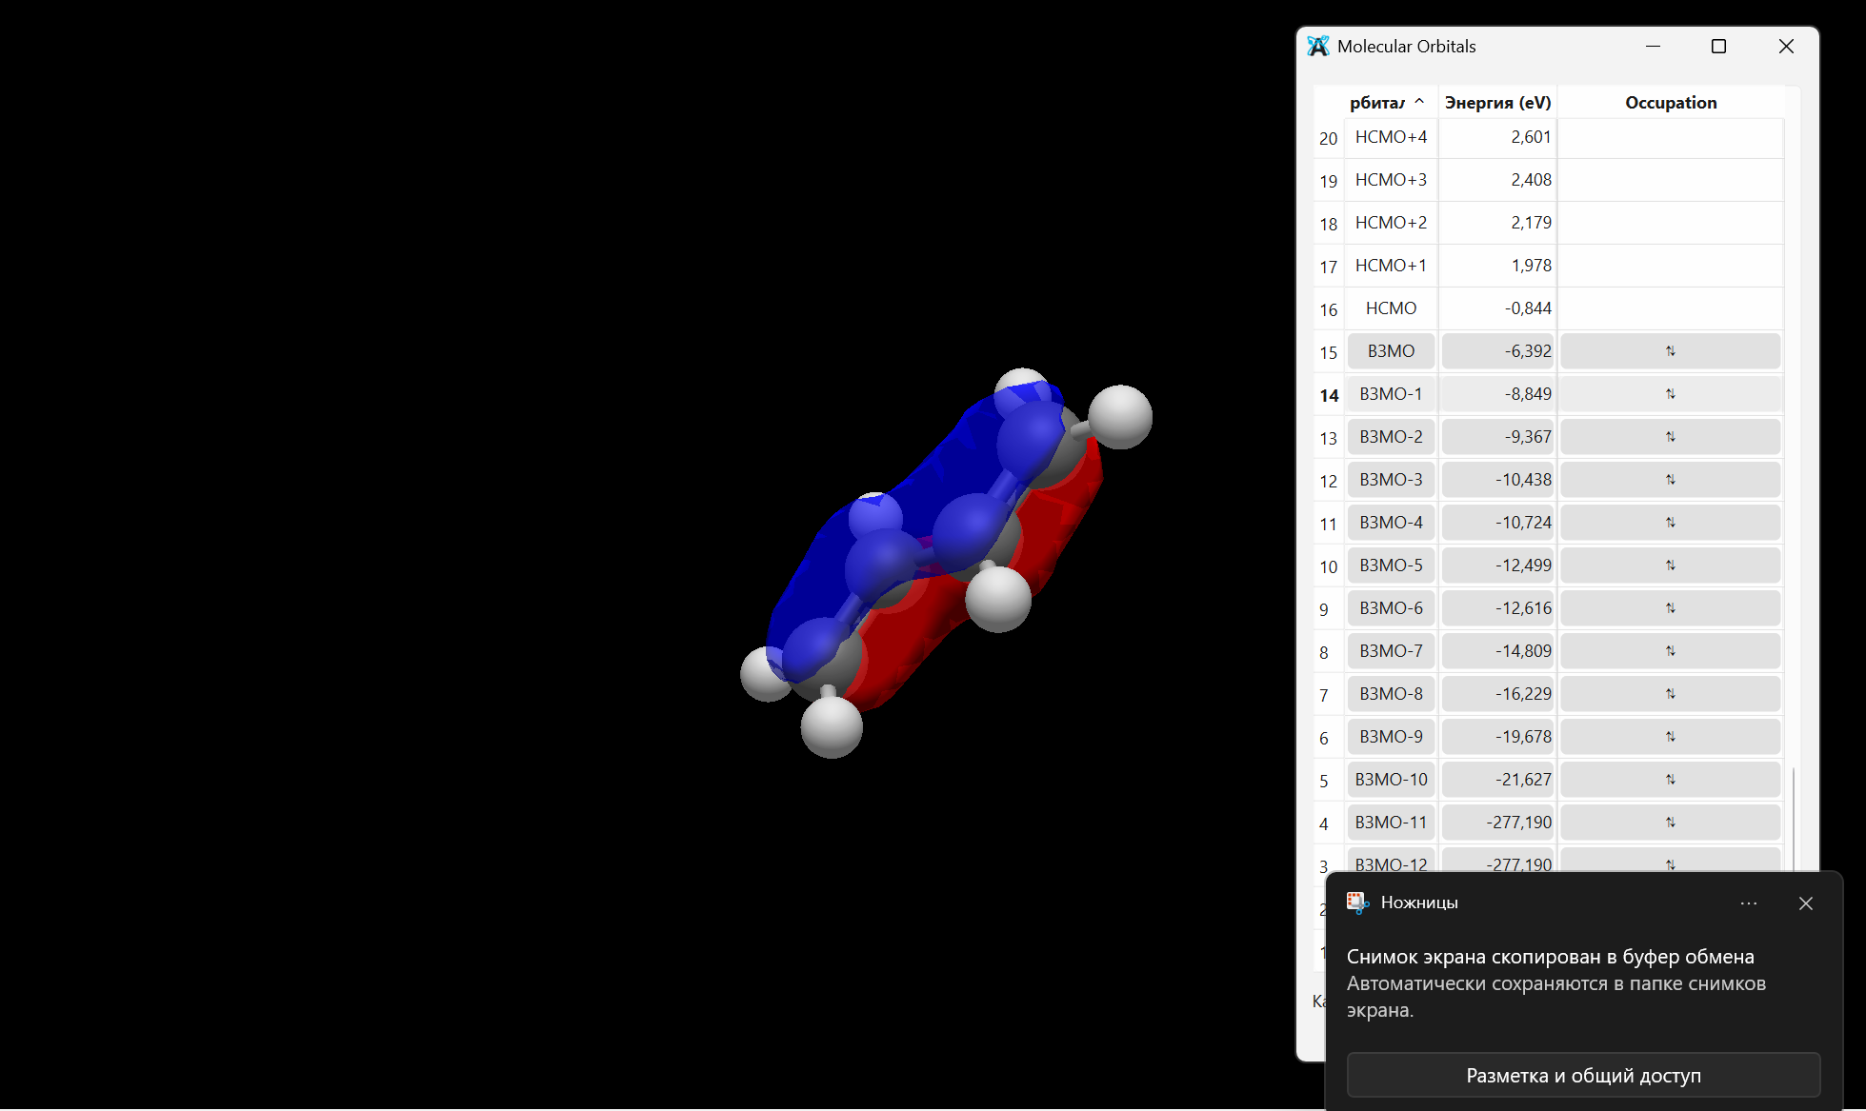
Бутадиен, МО
Вот некоторые молекулярные орбитали

